Slide 1
Wolfram language
Základy počítačové fyziky

Slide 2

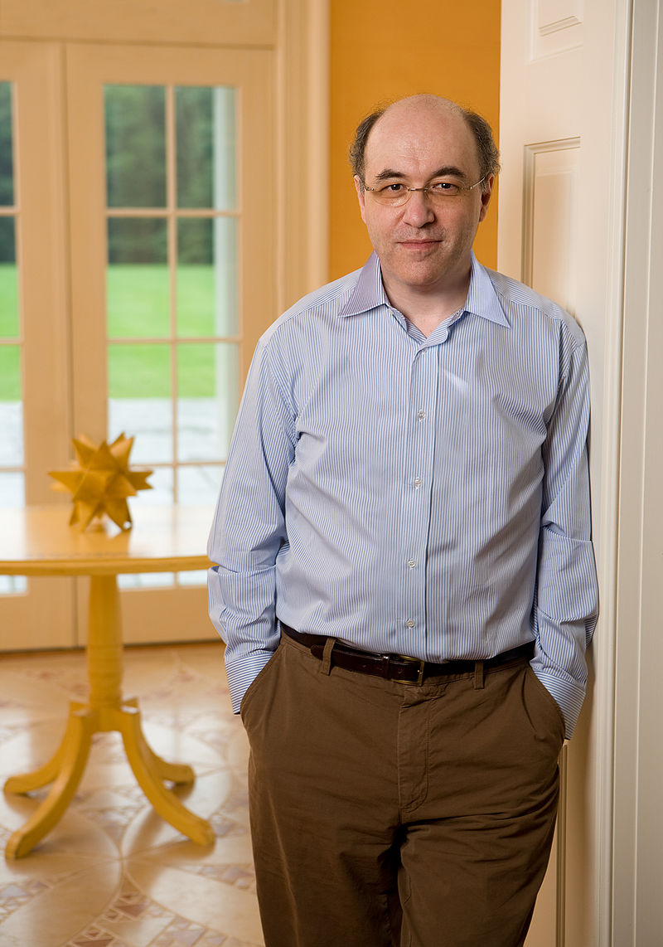
Wolfram Mathematica
Počítačový program používaný ve vědeckých, technických a matematických aplikacích
Vyvíjen matematiky a programátory pod vedením Stephena Wolframa
Používá programovací jazyk Wolfram
  Lze mj. použit i v Raspberry PI
  Wolfram Alpha
Rozdělena do dvou částí – jádra (kernelu) a grafického rozhraní
  Jádro interpretuje výrazy a vrací výsledky
Stephen Wolfram

Slide 3
Co je Wolfram language
Programovací jazyk (jazyk počítače) - způsob, jakým můžeme s počítači komunikovat a říci jim, co od nich chceme
Založený na znalostech – mnoho věcí už "ví", uživateli napovídá a "předpokládá" co by mohl být
Uživatel nepotřebuje hluboké programátorské znalosti
Vizualizace, práce s textem, interaktivita, analýza dat, vytváření appek, webových stránek, prezentací, knih, …

Slide 4
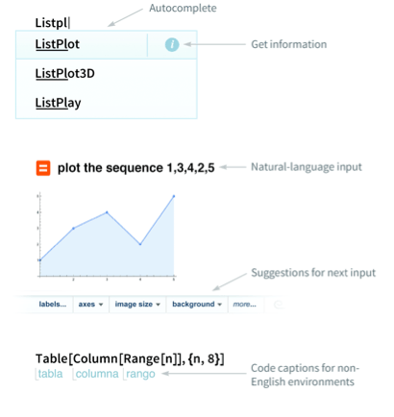

Práce s mathematicou
Wolfram Programming Lab - online Mathematica, příklady, ukázky, tutoriály
  Aplikace Wolfram Cloud pro iOS a Android

Slide 5
Základní aritmetika
Základní aritmetické operace
Odklepnutí Shift + Enter
Pořadí stejné, jako v matematice (násobení a dělení má přednost)
Lze používat klasické závorky
https://www.wolfram.com/language/elementary-introduction/2nd-ed/
Slovníček
2 + 2 addition
5 - 2 subtraction
2 * 3 multiplication
6 / 2 division
3 ^ 2 raising to a power

Slide 6
Funkce
Např. 2+2 lze zapsat jako Plus[2,2]
Plus je FUNKCE – Wolfram jich umí více než 5000
Vždy začínají velkým písmenem
V hranatých závorkách argumenty – vstupní hodnoty do funkce
Argumenty odděleny čárkou
Počet argumentů se může měnit
Používat nápovědu! (F1)
Lze přiřazovat do proměnné nebo odklepnutím provést
Lze libovolně kombinovat - provádí se zevnitř ven
https://www.wolfram.com/language/elementary-introduction/2nd-ed/
Slovníček
Plus[2,2] (2+2) šítání
Subtract[5,2] (5-2) rozdíl
Times[2,3] (2*3) násobení
Divide[6,2] (6/2) podíl
Power[3,2] (3^2)umocňování
Max[3,4] maximum
Min[3,4] minimum
RandomInteger[10] náhodné celé číslo od 0 do 10

Slide 7
Proměnné
Způsob uložení dat - číslo, výstup z funkce, tabulka, seznam, matice, písmeno, znak, slovo, obrázek, graf, zvuk, video, …......
Jedinečné jména
Modrý text - "volná" proměnná
Přiřazení hodnoty pomocí =
List (seznam) - více hodnot najednou
  Ve složených závorkách
Jako input vyjde nezměněná
ListPlot - vytvoří graf seznamu

Slide 8
List (seznam)
https://www.wolfram.com/language/elementary-introduction/2nd-ed/
Slovníček
{1,2,3,4} seznam prvků
ListPlot[{1,2,3,4}] vytvoří graf z hodnot
Range[10] - vytvoří seznam s čísly od 1 do 10
Reverse[{1,2,3}] - obrátí pořadí v seznamu
Join[{4,5,6},{2,3,2}] - sloučí dva seznamy do jednoho

Slide 9
Grafy (plot)
Mathematica umí jakýkoli graf, jaký si vymyslíte
Funkce Plot[Sin[x],{x,0,10}] vytvoří graf funkce Sin(x) pro x jdoucí od 0 do 10
Výstup lze jednoduše uložit
Rozsah osy y je automatický, lze nastavit - Plot[Sin[x],{x,0,10},{y,0,1}]
Lze vykreslit více funkcí do 1 grafu - vložíme seznam funkcí - Plot[{Sin[x], Cos[x]},{x,0,10}]
Plot3D, ListPlot, …
Otevřeme si Mathematicu ...

